Slide 1


Slide 2
Reaction
By Simeon Tsekov, George Lozanov, Gabriela Yoncheva, Alex Stefanov and Alexander Hristov

Slide 3
За продукта
Reaction е мобилна игра по темата Brain Games, която се фокусира около това, да развие познанията на играча по химия по интересен, увлекателен и интерактивен начин. В нея Играчът влиза в ролята на котка, която в резултат на експерименти от собственика и – луд учен, мутира и придобива знания по химия. Играчът се бие със други жертви на мутацията – МИШКИТЕ, които в резултат от експериментите също мутират, използвайки новопридобитите си познания по химия. Играта влиза в жанрът Dungeon Crawler RPG. Дизайнът и музиката за напълно авторски.

Slide 4
За Екипа
Отборът ни събира в себе си хора със всякакви и различни интереси и хобита:
Алекс Стефанов, 10а – основен програмист
Александър Христов, 8б – ко-програмист и разузнавач
Габриела Йончева, 10а – художник и създател на дизайна
Георги Лозанов, 10а – ко-програмист и създател на настоящата и бъдеща история
Симеон Цеков, 10а – цигулар и създател на музиката, създател на визуалните ефекти
Деян Йосифов – ментор и помощник по проекта

Slide 5
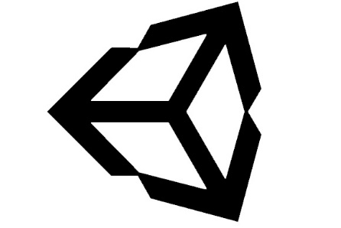

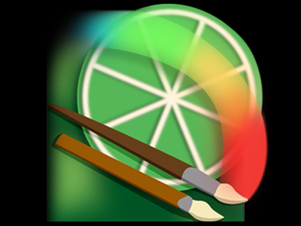



Използвани технологии
Unity and C#
Paint Tool Sai
Avid Sibelius 7
Fl Studio 20
Adobe After Effects
GlueIt
Photoshop

Slide 6
Live demo

Slide 7
Бъдещи идеи
Имплементация на Home Screen, където е героят, когато не е в битка
Подсилване на RPG елемента с форми на Shop, Levels and Items
Имплементация на система с постижения
Имплементация на карта
Имплементация на Multiplayer
Подсилване на елемента с историята
Подобрение на графиките, анимациите и ефектите
Много други

